Slide 1
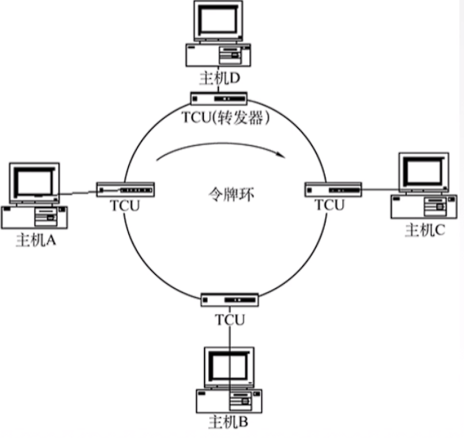


Slide 3
我要发送数据到B到A主机

Slide 4
我要发送数据到B到A主机

Slide 5
我要发送数据到B到A主机

Slide 8
嘿嘿,地址是我,复制一份数据

Slide 10
到我这为止了,数据全部归我.

Slide 11
到我这为止了,数据全部归我.

Slide 12
我重新生成新的令牌出去循环.

